Slide 1
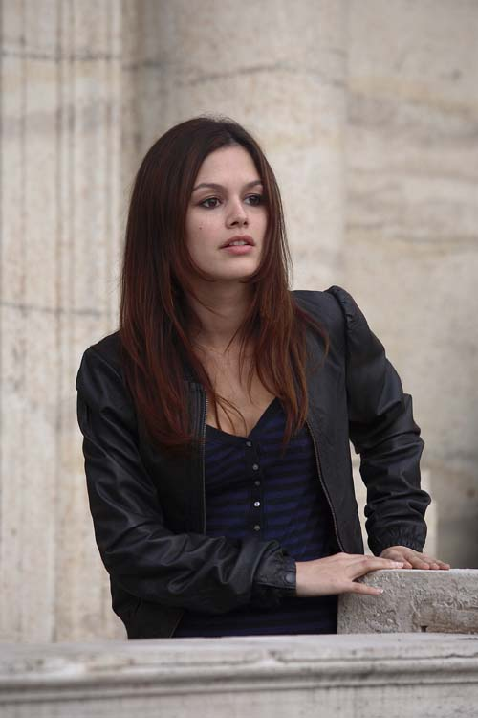
«I min verden, når noe er for godt til å være sant, så er det akkurat det det er.» Millie i Jumper FOTO: Filmweb

